Slide 1

Jasni tekst
Šifrovani tekst
Jasni tekst
Šifrovani tekst
Биткоин
Биткоин
Enkripcija sa javnim ključem
Enkripcija
sa javnim
ključem
Slanje
Slanje
Биткоин
Dekripcija
sa privatnim
ključem
Dekripcija sa privatnim ključem

Slide 2

Poruka
Potpis
Potpisivanje privatnim ključem
Slanje
U redu
Proveravanje sa javnim ključem

Slide 3


Slide 4
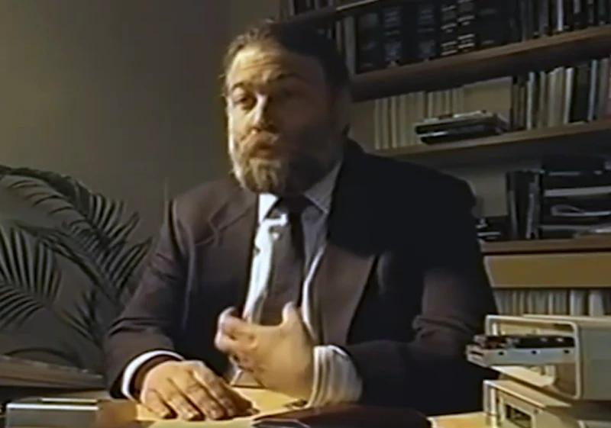

Slide 5

pošalji
pošalji
krediti
Banka 1
Banka 2
evidencija potrošenih novčanica

Slide 6


Slide 7


Slide 8


Slide 9


Slide 10


Slide 11
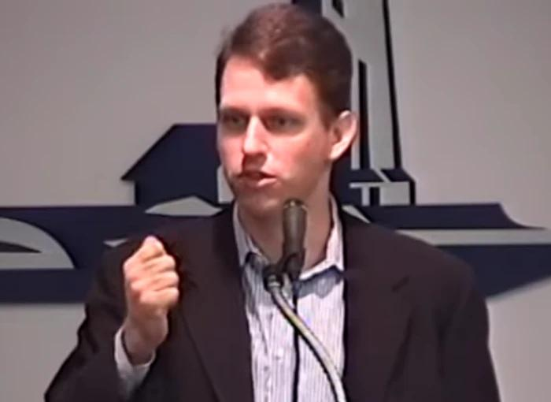

Slide 12

Veza
Stanica
Centralizacija
Decentralizovan
Distribuirane mreže.

Slide 13

Lojalni general
Izdajica
Poraz
Pobedа

Slide 14

Poverljivo vremensko označavanje
Unutar kompanije
Autoritet za vremensko označavanje (TSA)
Izračunaj heš
Pošaljite hash TSA-u
Vremenska oznaka
Podaci
Izračunaj heš
Ovo je digitalni potpis haša koji je spojen sa vremenskom oznakom.
Primeni privatni ključ TSA.
Potpisani vremenski pečat i hash se vraćaju tražiocu
Vreme oznaka
Podaci
Vreme oznaka
Čuvati zajedno

Slide 15


Slide 16

Referencei

Slide 17
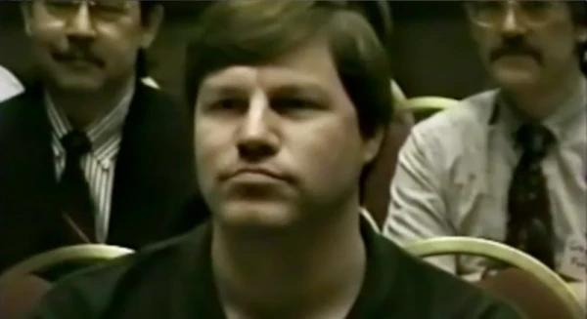

Slide 18


Slide 19


Slide 20
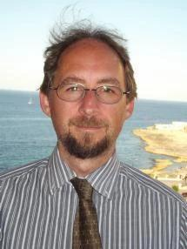

Slide 21


Slide 22


Slide 23


Slide 24


Slide 25
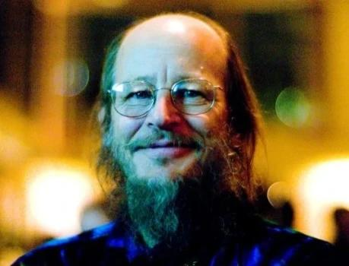

Slide 26

Stranica Satoshija Nakamota - Nikada nije primio nijedan poklon

Slide 27


Slide 28
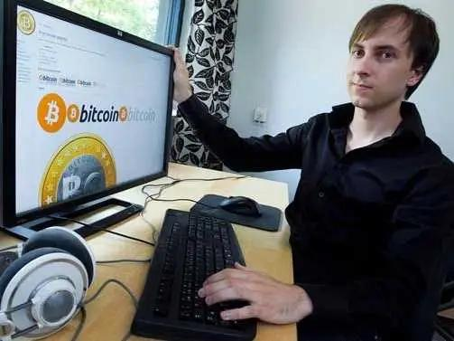

Slide 29

Bitcoin Forum

Slide 30


Slide 31


Slide 32


Slide 33


Slide 34


Slide 35


Slide 36
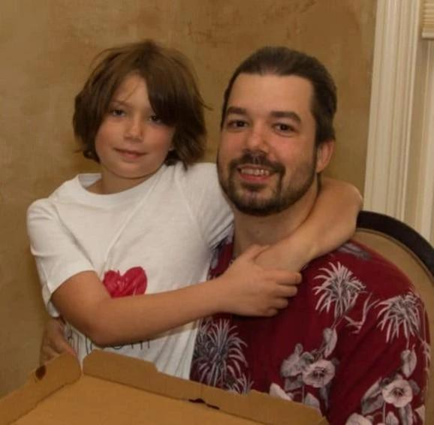

Slide 37

Patoshi blokovi i obrnuti vremenski oznaci (broj bloka/ExtraNonce)

Slide 38

Procena Satoshi-ovog procenta mreže
Procenat mreže

Slide 39

Procena Satoshi-ovog hashrate-a
Hashrate
Dnevni prosek hashrate-a
Linear model hashrate-a

Slide 40


Slide 41


Slide 42


Slide 43


Slide 44


Slide 45


Slide 46
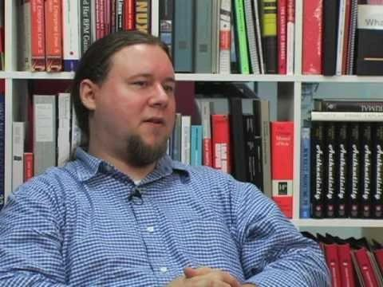

Slide 47


Slide 48


Slide 49

ExtraNonce
Datum

Slide 50


Slide 51


Slide 52

"Članak: Da li znate o bitkoinima?"
Bitcoin je elektronska valuta koju je 2009. godine osmislila osoba po imenu Satoshi Nakamoto. Ova valuta se izdvaja od drugih elektronskih valuta zbog svoje potpuno decentralizovane peer-to-peer prirode i pametne upotrebe osnovnih kriptografskih koncepata. Oslanja se na softver napisan u C++ i objavljen pod MIT licencom otvorenog koda.

Slide 53


Slide 54

Bitcoin uspon mašina.

Slide 55


Slide 56


Slide 57


Slide 58


Slide 59


Slide 60


Slide 61


Slide 62


Slide 63


Slide 64


Slide 65


Slide 66


Slide 67


Slide 68


Slide 69


Slide 70

Cena Bitcoina u američkim dolarima

